Slide 1
紀老師課程 Linux Notes
-------------------------------------------------------------------------------------------
23
-王漢中

Slide 2
現代的作業系統主要的目的就是在控管硬體的資源，並且提供一組開發環境讓其他第三方協力廠商可以方便的在該作業系統上面開發相關的軟體。 故作業系統主要包含的部份是：『核心+系統呼叫』。
現代的 Linux 作業系統主要以可跨硬體平台的 C 程式語言所寫成，且 Linux 自從 3.x 以來的核心版本已經支援了 ARM 的 CPU 架構， 因此 Linux 可以輕鬆的在不同的硬體平台間編譯後安裝。但你依舊不可以直接拿 x86 架構的編譯好的 Linux 去安裝在 ARM 的平台上！ 因為兩者對個別硬體的設計還是不太相同的！

Slide 3
1.3.1：圖形界面操作 CentOS
由於使用圖形界面時，會在使用者的家目錄建立相當多的圖形界面操作設定檔與暫存檔。不過在系統管理員 (root) 的角色下， 我們希望不要有太多雜亂的資料，因此建議『不要在圖形環境下使用 root 的帳號登入系統』喔！你可以在其他的登入界面使用 root 的帳號！ 如下一個小節的純文字模式介紹～

Slide 4
ls 與 ll 檢查自己目錄的檔名資料
指令後面可以加參數 (parameters)。 而如果想要知道 student 家目錄底下有沒有『隱藏檔』時，可以使用如下的指令：
可以發現多了相當多以小數點開頭的檔名，這些檔名在 ls 或 ll 時並不會出現，但加上『 -a 』這個『 選項 (Option) 』之後， 就會開始出現了。這個練習在讓操作者了解到，指令後面可以加『選項』來改變指令的處理行為。
最後，如果你想要知道根目錄本身的權限，而不是根目錄底下的檔名，則應該要使用底下的指令：

Slide 5
亦即一般情況下，ll 是『瀏覽目錄內的檔名資訊』，而不是看目錄本身。
Tips
鳥哥的圖示以 windows 的檔案總管來說，通常檔名的瀏覽畫面中，左側為『目錄』而右側為『該目錄下的檔名』，所以，『 ll 』代表滑鼠點左邊的目錄， 而螢幕輸出右邊的檔名資料之意。

Slide 6
1.4.3：離開系統與關閉系統
離開系統，以終端機界面來說，直接輸入 exit 或者 logout 都可以。以圖形界面來說，畫面中右上角三角形部份點選後， 出現登入者 (student) 的文字，點選後選擇『登出』即可。但登出不是關機。關機時，最好能夠確認系統上面沒有其他工作的用戶。 因此關機前，建議檢查系統上面的用戶狀態。

Slide 7
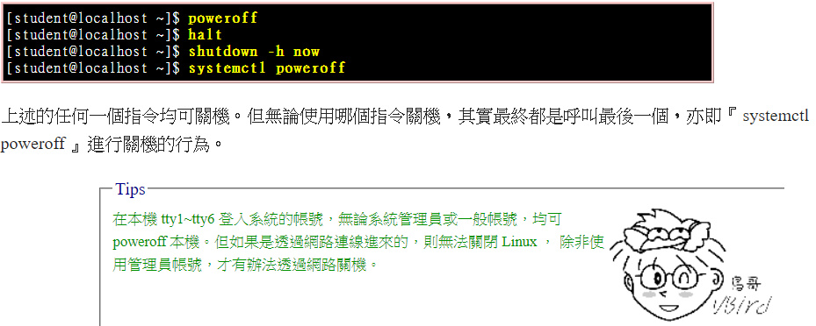

Slide 8
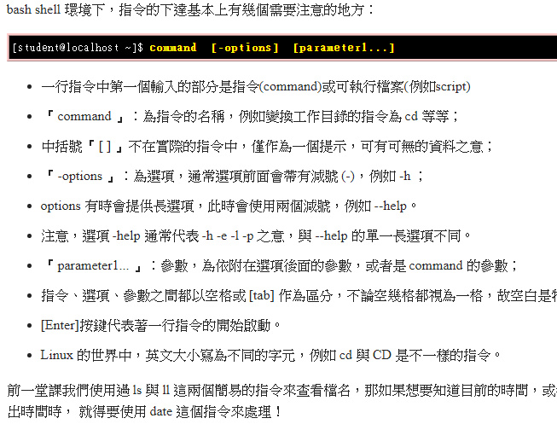
2.1.1：文字模式指令下達的方式

Slide 9
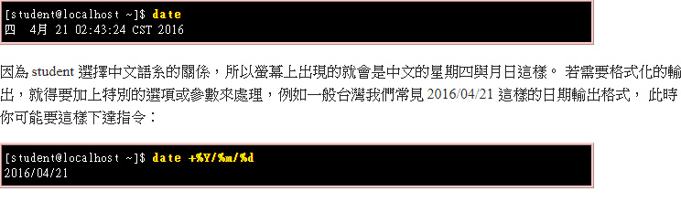

Slide 10
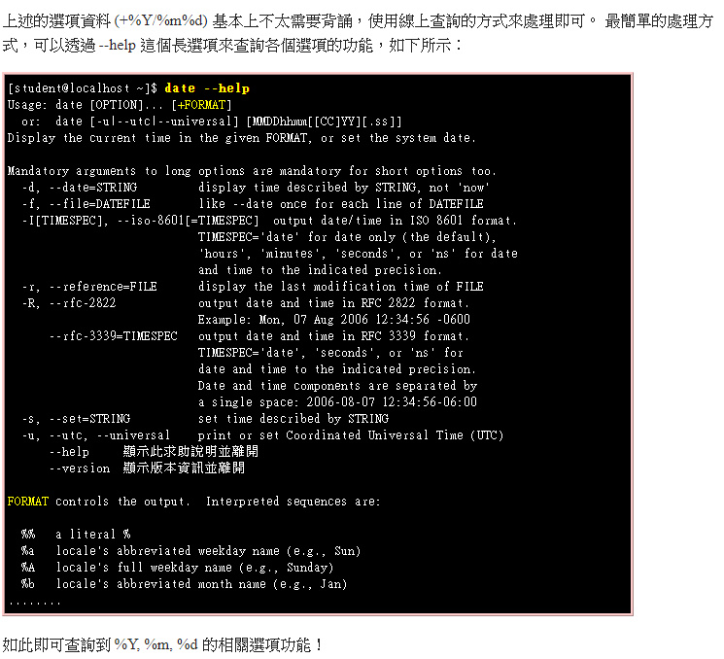

Slide 11
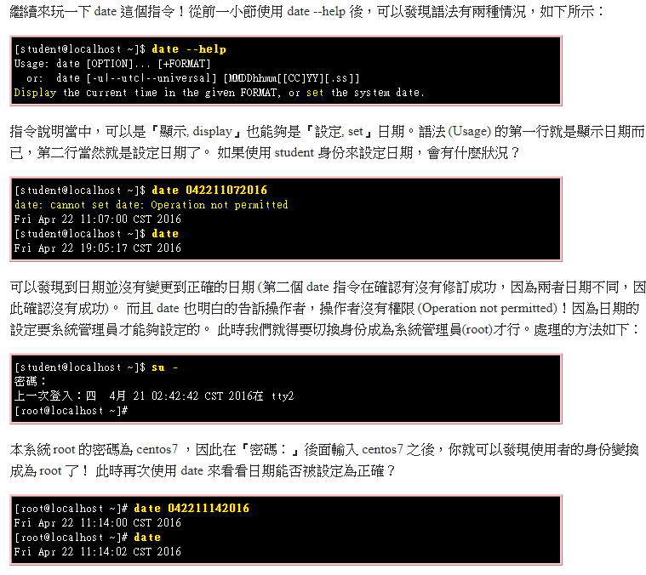
2.1.2：身份切換 su - 的使用

Slide 12
讀者們可以發現上表兩個指令的操作相差約 2 秒鐘，因此輸出的資訊就會有兩秒鐘的誤差。不過，日期確實就被修訂成為目前的狀態。 但如果需要完整的設定系統時間，則需要使用 hwclock -w 寫入 BIOS 時間鐘才行。(由於虛擬機的 BIOS 也是虛擬的，因此不需要使用 hwclock 寫入)
另外， root 的身份是作為系統管理所需要的功能，因此做完任何系統維護行為後，請回復到一般用戶的身份較佳 (這個習慣請務必養成！)。

Slide 13
vim 程式編輯器
系統管理員的重要工作就是得要修改與設定某些重要軟體的設定檔，因此至少得要學會一種以上的文字介面的文書編輯器。 在所有的 Linux distributions 上頭都會有的一套文書編輯器就是 vi ，而且很多軟體預設也是使用 vi 做為他們編輯的介面， 因此鳥哥建議您務必要學會使用 vi 這個正規的文書編輯器。此外，vim 是進階版的 vi ， vim 不但可以用不同顏色顯示文字內容，還能夠進行諸如 shell script, C program 等程式編輯功能， 你可以將 vim 視為一種程式編輯器！

Slide 14
vim 程式編輯器
系統管理員的重要工作就是得要修改與設定某些重要軟體的設定檔，因此至少得要學會一種以上的文字介面的文書編輯器。 在所有的 Linux distributions 上頭都會有的一套文書編輯器就是 vi ，而且很多軟體預設也是使用 vi 做為他們編輯的介面， 因此鳥哥建議您務必要學會使用 vi 這個正規的文書編輯器。此外，vim 是進階版的 vi ， vim 不但可以用不同顏色顯示文字內容，還能夠進行諸如 shell script, C program 等程式編輯功能， 你可以將 vim 視為一種程式編輯器！

Slide 15
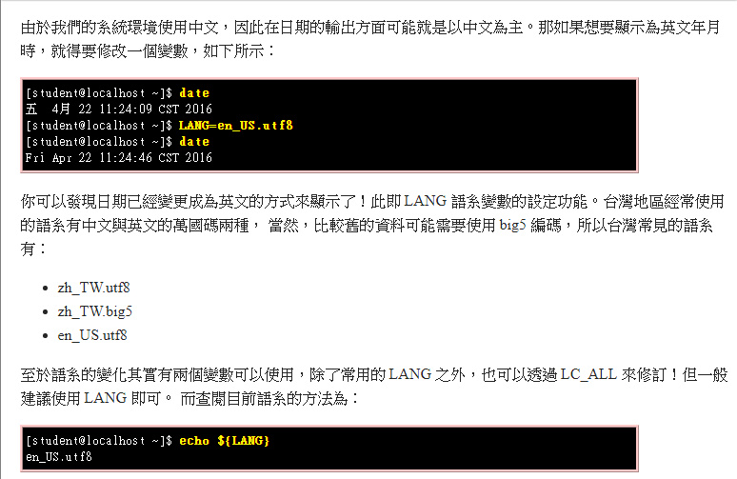
2.1.3：語系功能切換

Slide 16
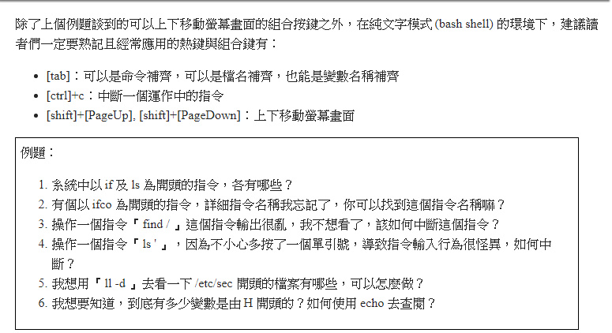
2.1.4：常見的熱鍵與組合按鍵

Slide 17
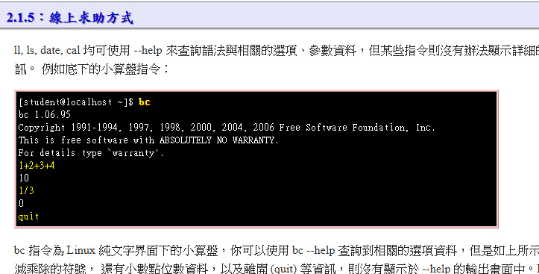
2.1.5：線上求助方式

Slide 18
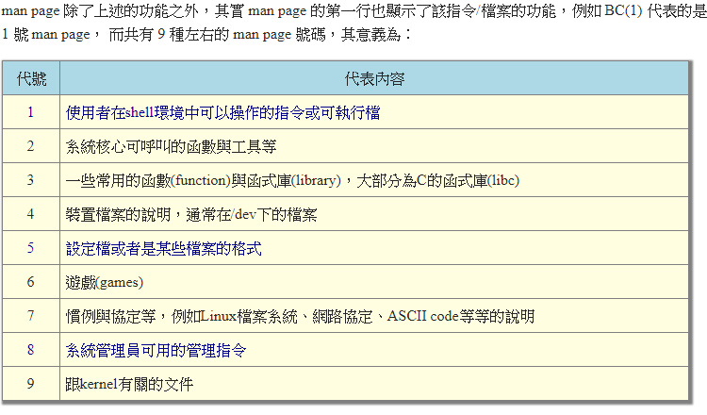

Slide 19
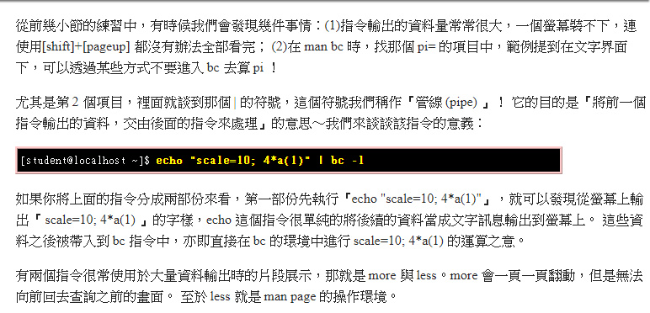
2.1.6：管線命令的應用
Tips
鳥哥的圖示並不是所有的指令都支援管線命令的，例如之前談到的 ls, ll, find 或本章稍晚會提到的 cp, mkdir 等指令。 能夠支援管線 | 的指令，就被稱為管線命令。

Slide 20
2.2：Linux 檔案管理初探
在 Linux 的系統下，總是會需要用到檔案管理的情況發生，包括建立目錄與檔案、複製與移動檔案、刪除檔案與目錄等等。 另外，讀者也應該要知道在 Linux 的系統下，那些目錄是正規系統會存在的，以及該目錄又應該要放置哪些資料等等。

Slide 21
2.2.1：Linux 目錄樹系統簡介
所有的 Linux distribions 理論上都應該要遵循當初 Linux 開發時所規範的各項標準，其中之一就是檔案系統的階層標準 (Filesystem Hierarchy Standard, FHS)。基本上 FHS 只是一個基本建議值，詳細的資料還是保有讓各個 distribution 自由設計的權力！ 無論如何，FHS 還是規範了根目錄與 /usr, /var 這三個目錄內應該要放置的資料就是了。
CentOS 7 的目錄規範與以前的 CentOS 6 差異頗大，詳細的資料還請參考相關文件，底下僅就個別目錄中應該要放置的資料做個基本的解釋。 請自行『 ll / 』對照下表的相關目錄說明。

Slide 22
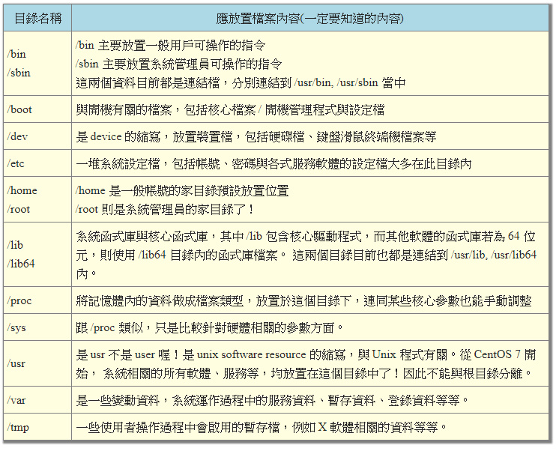

Slide 23
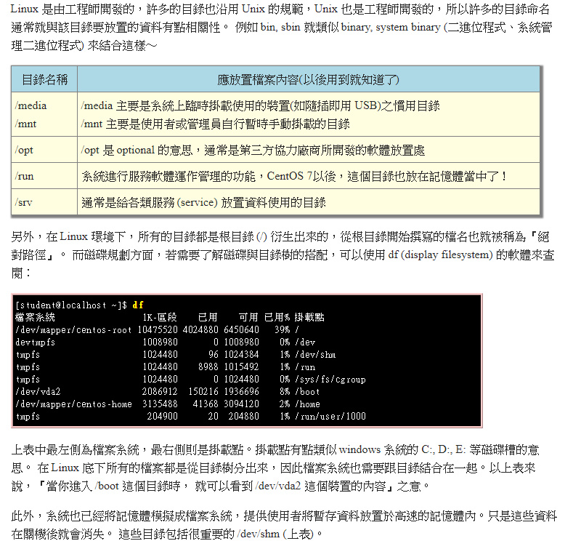

Slide 24
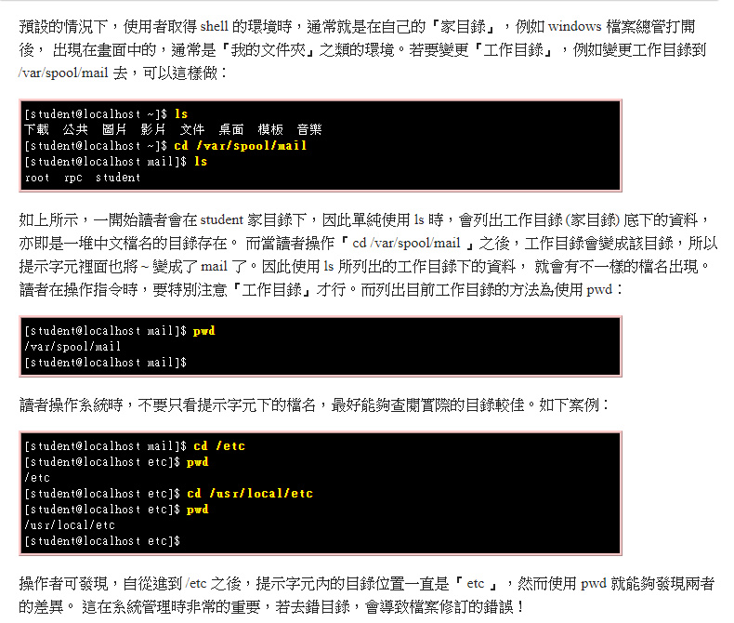
2.2.2：工作目錄的切換與相對/絕對路徑

Slide 25
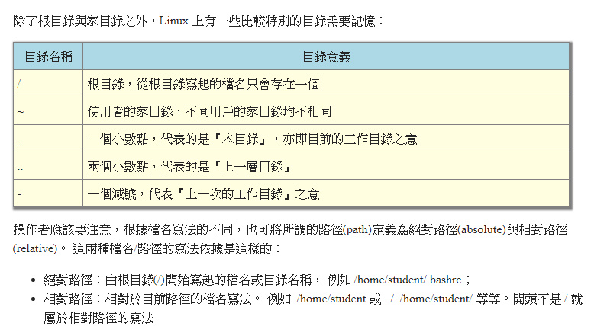

Slide 26
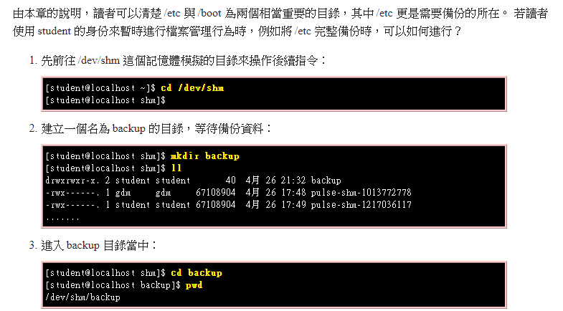
2.2.3：簡易檔案管理練習

Slide 27
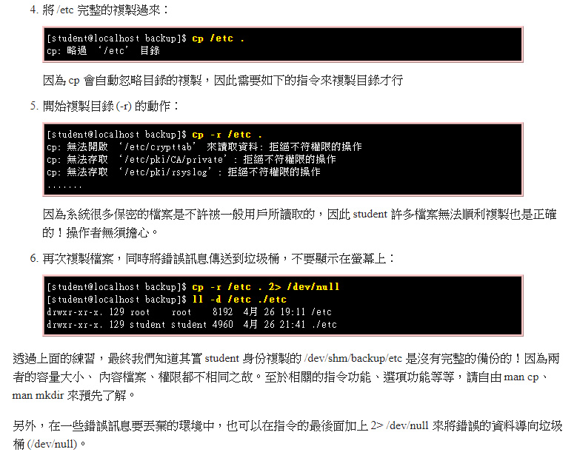

Slide 28
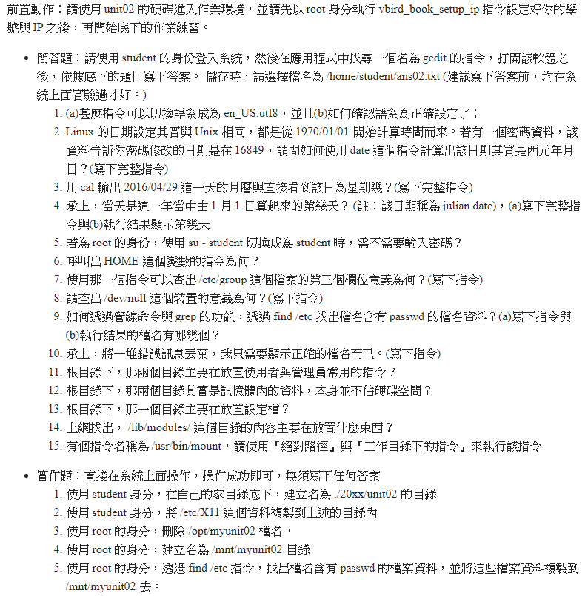
2.3：課後練習操作

Slide 29
3.1：檔案管理
在 Linux 底下，所有的東西都以檔案來呈現，不同的檔案特性會有不同的結果。讀者可以常見的兩種檔案格式為：
一般檔案：實際放置資料的檔案
目錄檔案：重點在放置『檔名』，並沒有實際的資料
為何需要目錄檔？讀者可以想像，如果僅有一個櫃子，你將所有書籍全部丟進同一個櫃子中，則未來要找資料時，會很難找尋 (因為單品太多)。 若可以有多個櫃子，將不同的資料分類放置於各別的櫃子中，未來要找某一類別的資料，只要找到該類別的櫃子，就能夠快速的找到資料 (單品較少)， 這就是目錄檔案的重點。

Slide 30
3.1.1：目錄的建立與刪除
前一堂課已經談過，目錄的建立主要使用 mkdir 這個指令，這個指令將建立一個『空目錄』。所謂的『空目錄』意指該目錄內並沒有其他檔案的存在。 至於刪除目錄則使用 rmdir 這個指令，但同理，這個指令僅能『刪除空目錄』而已。
使用 rm 可以刪除檔案，但預設 rm 僅能刪除一般檔案無法刪除目錄。

Slide 31
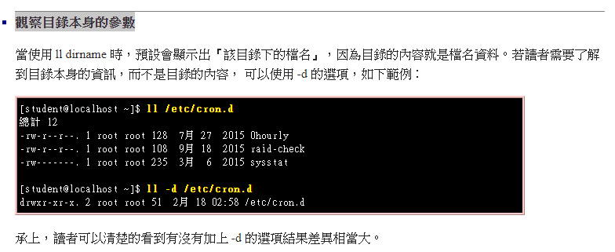

Slide 32
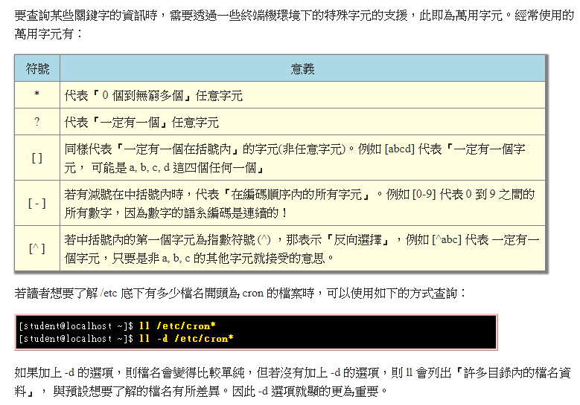
3.1.2：萬用字元

Slide 33
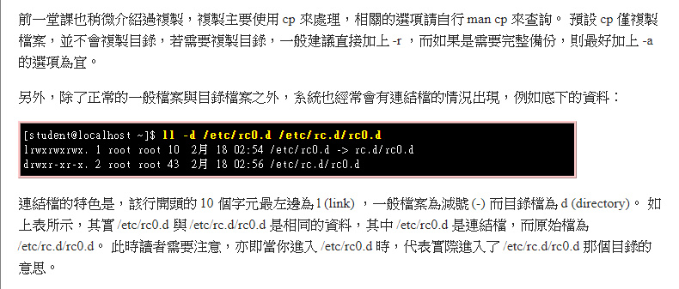
3.1.3：檔案及目錄的複製與刪除

Slide 34
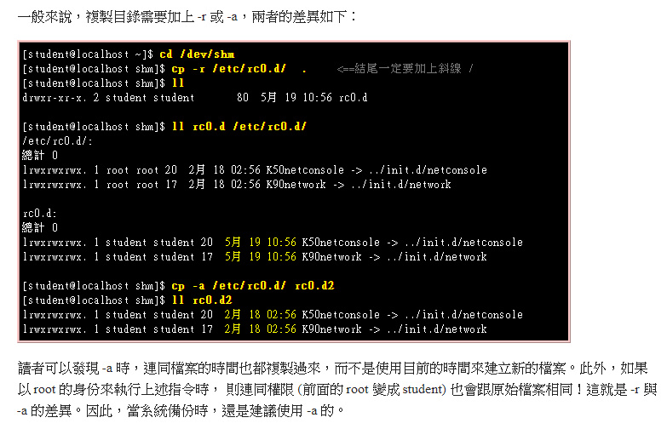
複製目錄時

Slide 35
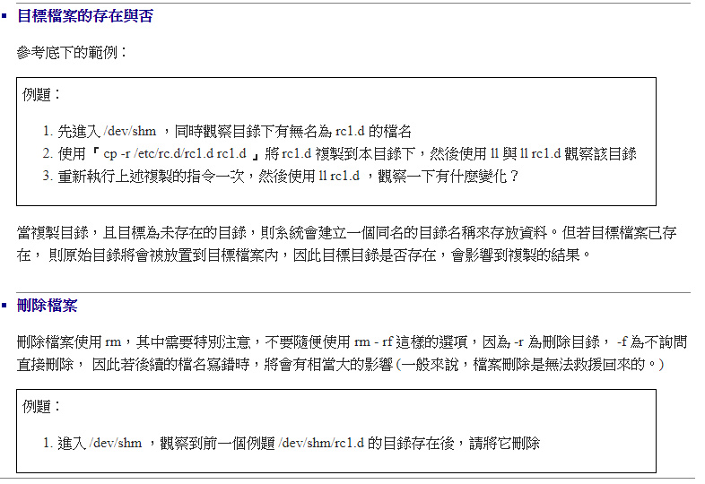

Slide 36
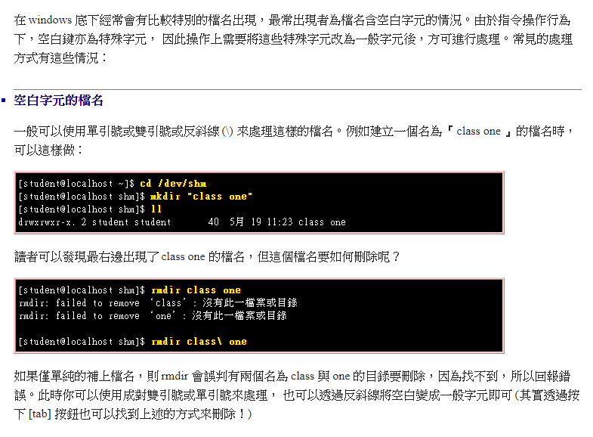
3.1.4：特殊檔名的處理方式

Slide 37
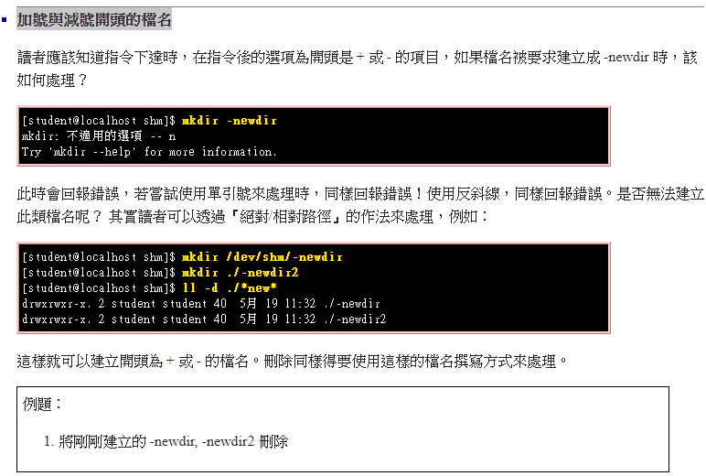

Slide 38
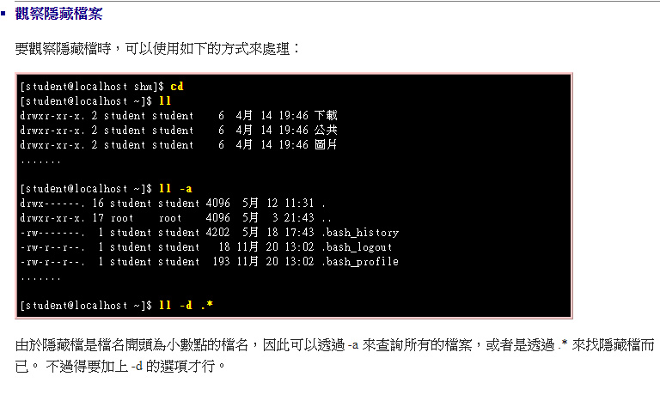
3.1.5：隱藏檔的觀察與檔案類型的觀察

Slide 39
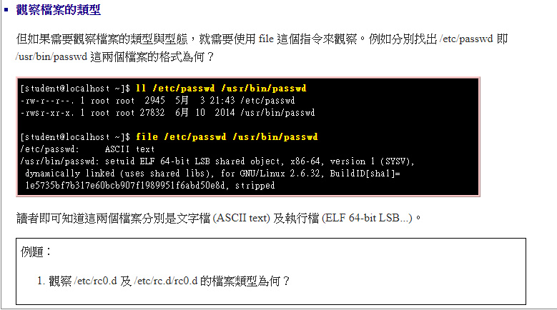

Slide 40
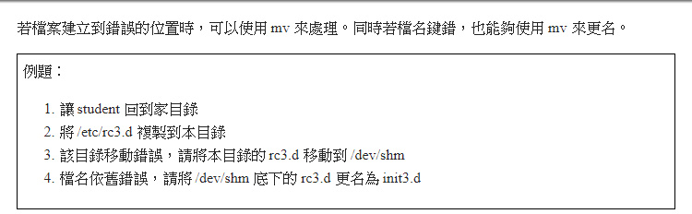
3.1.6：檔名的移動與更名

Slide 41
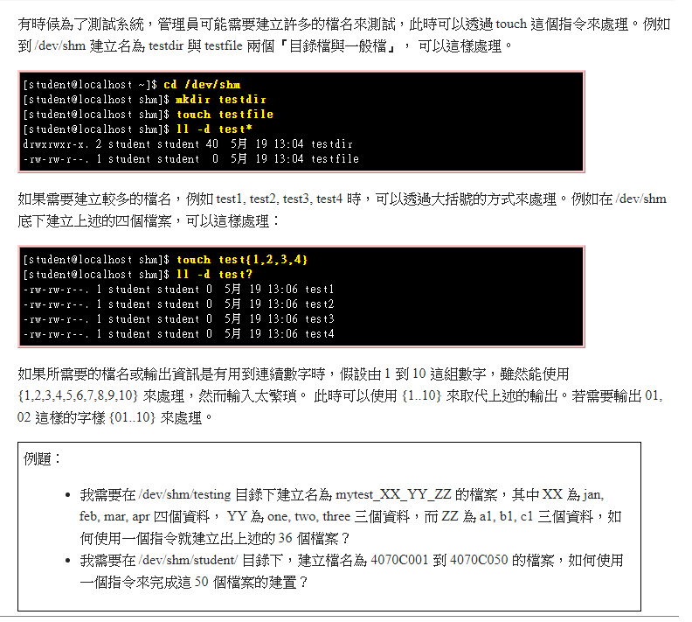
3.1.7：大量建置空白檔案的方式

Slide 42
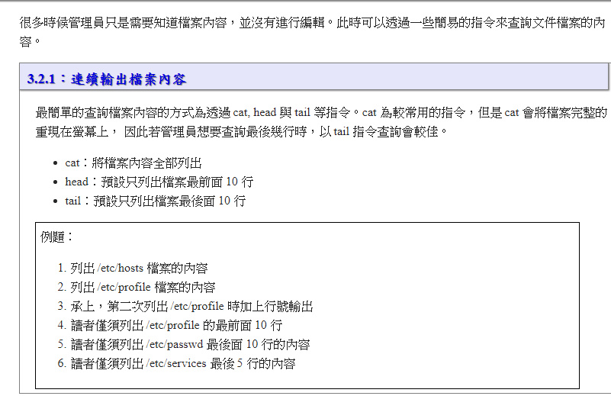
3.2：檔案內容的查詢

Slide 43
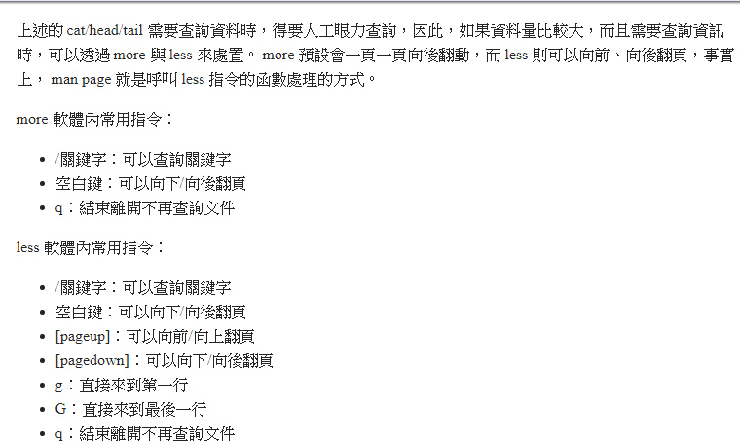
3.2.2：可檢索檔案內容

Slide 44
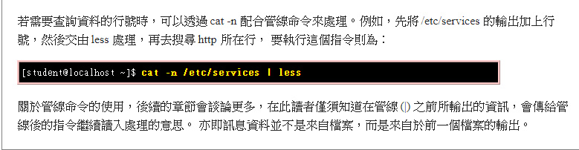

Slide 45
3.3：vim 程式編輯器
管理員總是會需要變動系統設定檔，或者是進行純文字檔的編輯，此時就需要 vi/vim 的支援。因為 vi/vim 是 Linux 很多指令預設會去呼叫的編輯程式， 因此管理員『務必』要學會這個編輯器。另外， vim 會有顏色的支援， vi 僅為文書編輯器，故我們建議讀者們，應該要熟悉 vim 較佳。

Slide 46
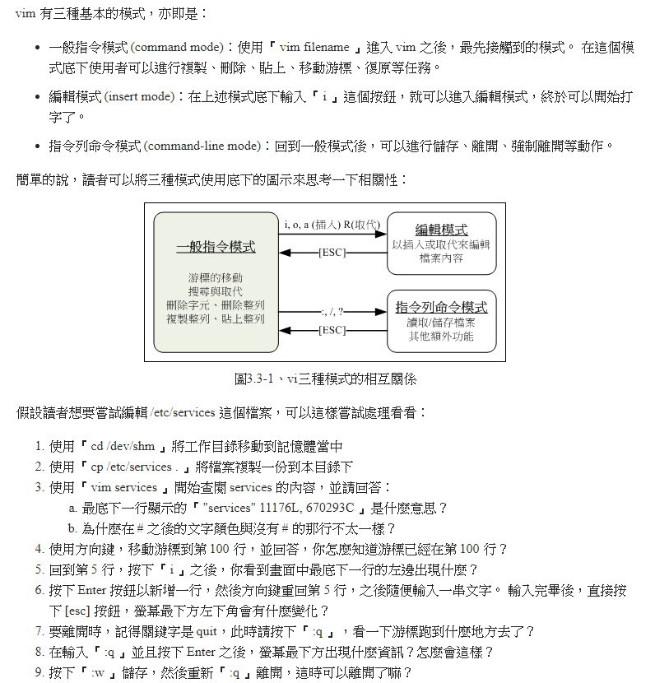
3.3.1：簡易的 vim 操作

Slide 47
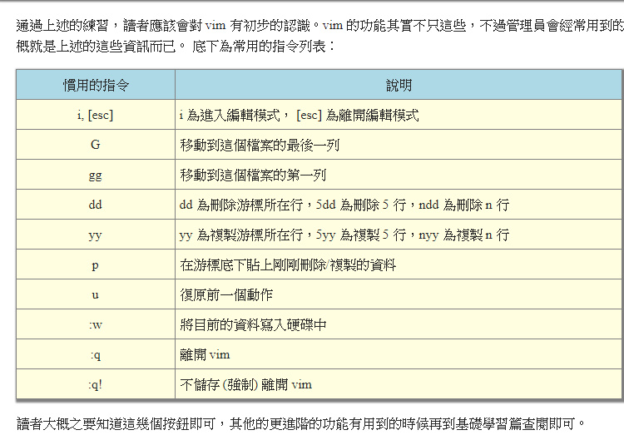
3.3.2：常用的 vim 一般指令模式與指令列模式列表

Slide 48
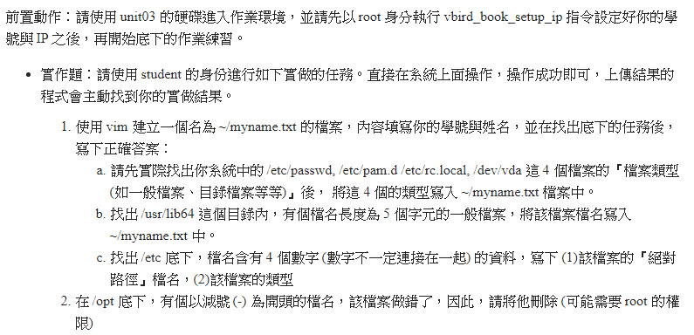
3.4：課後練習操作

Slide 49
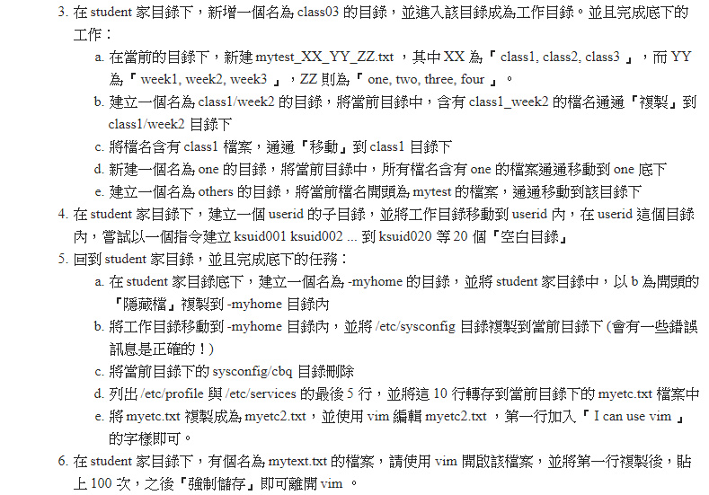

Slide 50
第 4 堂課：Linux 基礎檔案權限與基礎帳號管理
從前幾節課的練習中發現，使用 student 進行一些任務時，總是發現無法順利的複製或者是進行其他的檔案管理任務，這是因為『權限不足』所致。 本堂課要來介紹 Linux 基礎檔案系統，藉以了解為何 student 的任務會成功或失敗。此外，為了管理權限，有時也需要管理使用者帳號， 故基礎帳號管理也在本堂課介紹。

Slide 51
4.1：Linux 傳統權限
Linux 權限的目的是在『保護某些人的檔案資料』，因此，讀者在認識『權限』的角度上，應該要思考的是『這個檔案的權限設定後， 會造成哪個個人？或某群人的讀寫開放或保護』。所以，這些權限最終都是『應用在某個/某群帳號』上面！而且，權限都是『設定在檔案/目錄』上， 不是設定在帳號上面的，這也要先釐清。

Slide 52
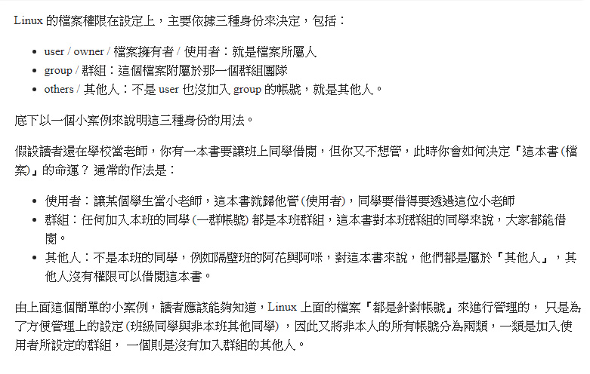
4.1.1：使用者、群組與其他人

Slide 53
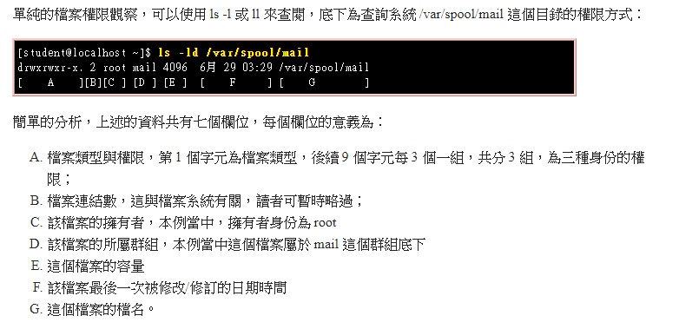
檔案權限的觀察

Slide 54
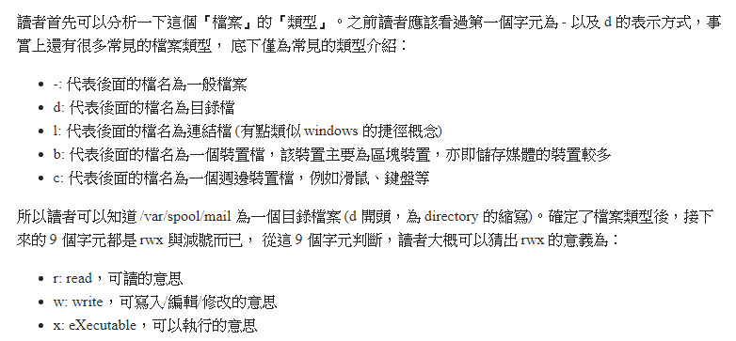

Slide 55
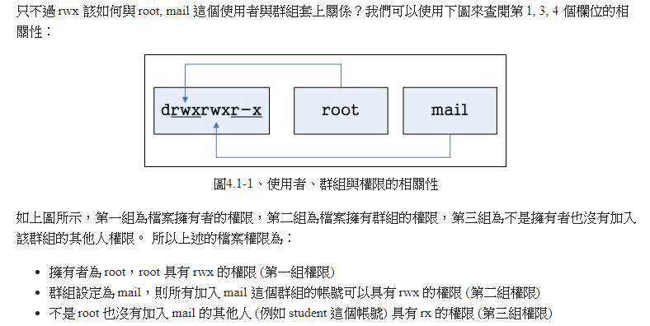

Slide 56
觀察帳號與權限的相關指令
如上面例題，讀者可以知道 test1 屬於 test1 及 testgroup 群組，所以可以理解帳號與權限的相關性。不過在實際的系統操作中， 若想知道帳號所屬的群組，可以使用 id 這個指令來觀察即可理解。
而除了 id 可以觀察帳號與權限的相關性，在檔案類型部份，可以使用前一堂課談到的 file 來查詢。

Slide 57
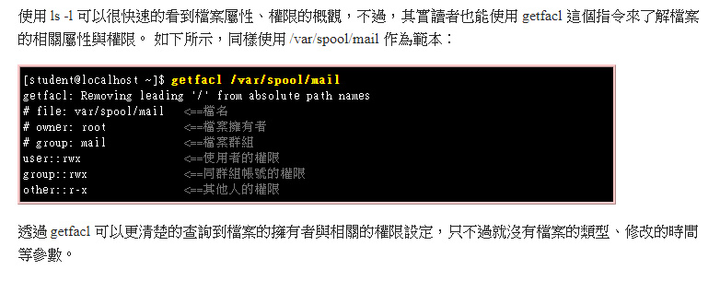

Slide 58
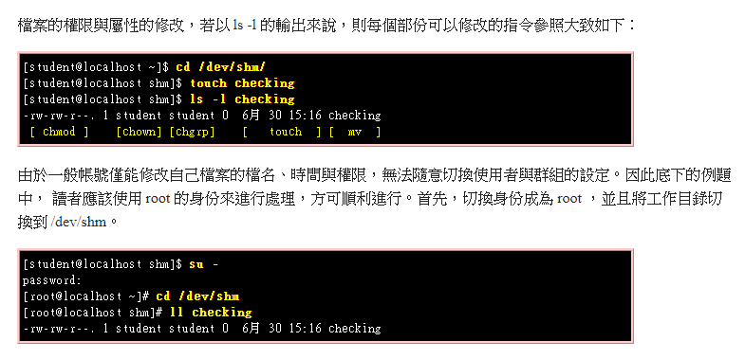
4.1.2：檔案屬性與權限的修改方式

Slide 59
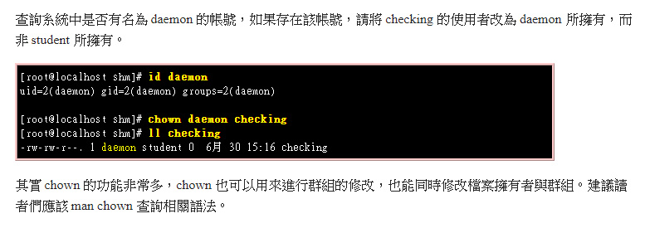
使用 chown 修改檔案擁有者

Slide 60
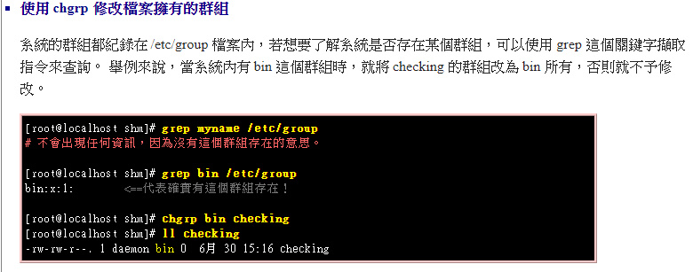

Slide 61
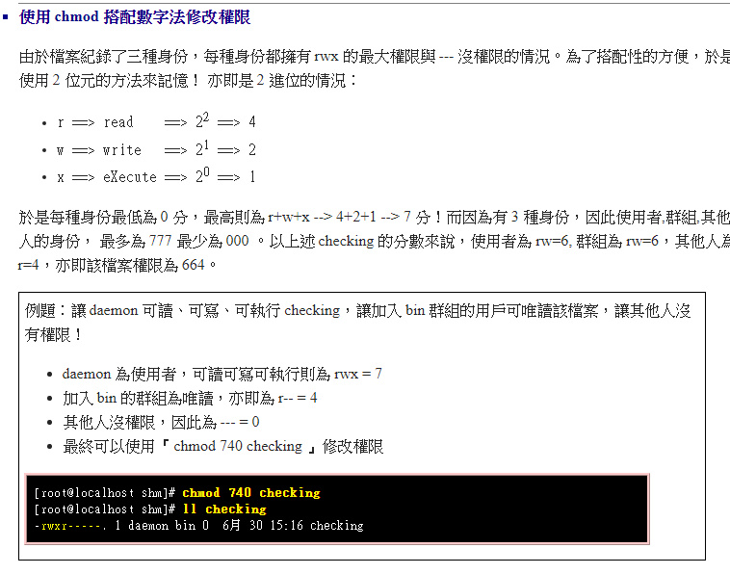

Slide 62
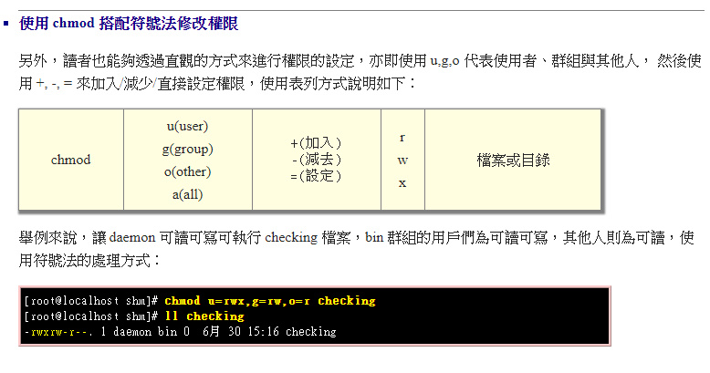

Slide 63
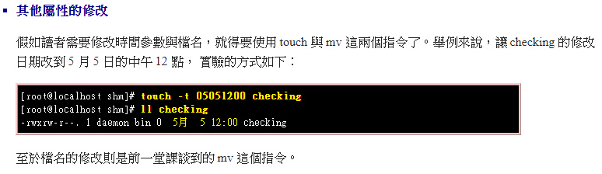

Slide 64
4.2：基礎帳號管理
帳號管理是系統管理員很重要的一個任務，例如學校的教學環境中，教師通常需要預先建置學生的帳號，以方便學期間上課使用。 公司行號一樣也需要讓管理員建置好員工的帳號密碼，才能讓員工順利的辦公。此外，『將帳號分組』也是很重要的一項工作。

Slide 65
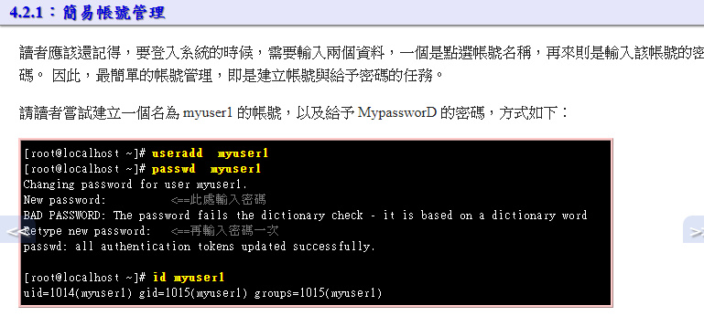
4.2.1：簡易帳號管理

Slide 66
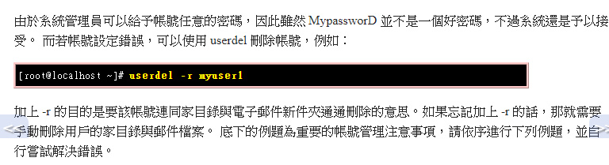

Slide 67
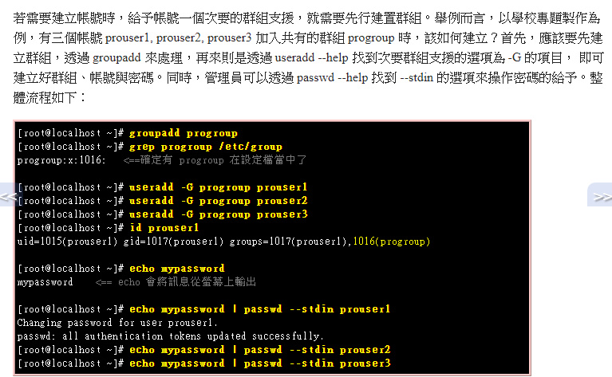
4.2.2：帳號與群組關聯性管理

Slide 68
讀者可以發現到使用 passwd --stdin 的方式來給予密碼時，密碼會紀錄到螢幕與 history 的環境中，因此不見得適用於所有需要資安的系統中。 不過對於大量建置帳號時，會是一個很好用的工具。
另外，如果建立好帳號之後才想到要修改群組資源時，不需要刪除帳號再重建，此時可以透過 usermod 來進行修改。舉例來說，當 prouser1 還需要加入 student 群組時， 可以使用 usermod -G 的方式來處理！不過需要留意到 -a 的選項才行。

Slide 69
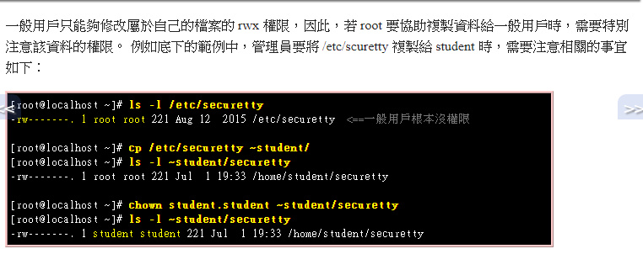
4.3：帳號與權限用途

Slide 70


Slide 71
若僅想要讓自己執行，可以將權限改為 700 之類的模樣。而『在本目錄執行』則需要使用『 ./command 』的型態來執行， 若想要直接輸入指令即可，那需要放入使用者自己家目錄下的 bin 子目錄才行 (與 $PATH 變數有關)。因此本範例中，最終將 myls 移動到 /home/student/bin/ 目錄下。

Slide 72

4.3.2：群組共用功能

Slide 73


Slide 74
4.4：課後練習操作
前置動作：請使用 unit04 的硬碟進入作業環境，並請先以 root 身分執行 vbird_book_setup_ip 指令設定好你的學號與 IP 之後，再開始底下的作業練習。
請使用 root 的身份進行如下實做的任務。直接在系統上面操作，操作成功即可，上傳結果的程式會主動找到你的實做結果。
請將底下的答案寫入 /root/ans04.txt 的檔案中：
系統內有名為 /examdata/exam.check 的檔案，這個檔案的 (1)擁有者、 (2)群組 各為何？且 (3)權限是幾分？
承上，該檔案的檔案類型是什麼？
承上，請問 student 對於 exam.check 這個檔案來說，具有什麼權限？(寫下 rwx 或 --- 等權限標誌即可)

Slide 75
請『依序』進行如下的帳號管理任務：
建立三個用戶，帳號名稱分別為： examuser1, examuser2, examuser3 ，三個人都加入 examgroup 的次要群組支援，同時三個用戶的密碼都是『 ItIsExam 』。 (i 與 e 都是大寫字元)
建立一個用戶，帳號名稱為 examuser4，密碼為『 ItIsExam 』但這個帳號沒加入 examgroup 群組
請刪除系統中的 examuser5 這個帳號，同時將這個帳號的家目錄與郵件檔案同步刪除。
有個帳號 myuser1 不小心被管理員刪除了，但是這個帳號的家目錄與相關郵件都還存在。請參考這個帳號可能的家目錄所保留的 UID 與 GID， 並嘗試以該帳號原有的 UID/GID 資訊來重建該帳號。而這個帳號的密碼請給予 ItIsExam 的樣式。(相關建置帳號的指令，請參考 man useradd 等線上文件的說明)
讓 examuser1 額外加入 student 這個群組，亦即 examuser1 至少有加入 examgroup 與 student 群組

Slide 76
請進行如下的權限管理任務：
使用 root 將 /etc/securetty 複製給 examuser4，且這個帳號要能夠完整使用該檔案才行。
建立一個空的檔案，檔名為 /srv/examcheck.txt，這個檔案可以讓 examuser1 完整的使用，而 examuser2 與 examuser3 可以讀取，但不能執行與寫入， 至於 examuser4 什麼權限都沒有。
examgroup 群組的成員想要共用 /srv/examdir 目錄，而沒有加入 examgroup 的其他人不具備任何權限，應該如何處理？
/usr/local/bin/mymore 複製來自 /bin/more，但我只想要讓 examgroup 的成員能夠執行 /usr/local/bin/mymore 這個指令，其他人不能執行這個指令。
建立一個名為 /examdata/change.txt 的空檔案，這個檔案的擁有者為 sshd，擁有群組為 users，sshd 可讀可寫，users 群組成員可讀， 其他人沒權限。且這個檔案的修改日期請調整成 2012 年 12 月 21 日 (日期正確即可，時間隨便)

Slide 77

EXERCISE

Slide 78

EXERCISE ANSWER

